Slide 1

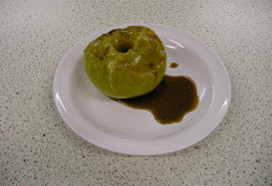
Baked Apple
구운 사과

Slide 2
Baked Apple
구운 사과

Slide 3

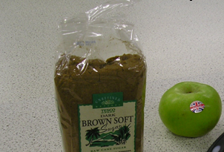


있어야 될것은: 흑설탕과 사과.

Slide 4
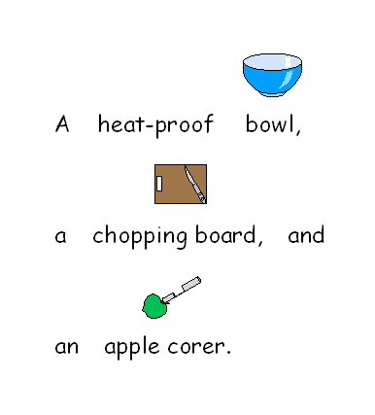
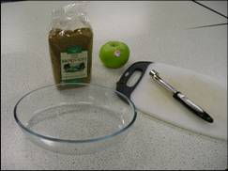
오븐 그릇, 도마 그리고 사과씨를 빼는 기계를 구합니다.

Slide 5
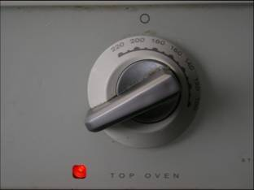

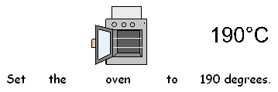
오븐을 190도로 예열 시킵니다.

Slide 6
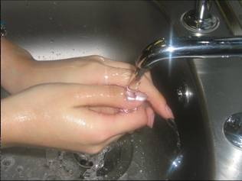

손을 씻으십시오

Slide 7
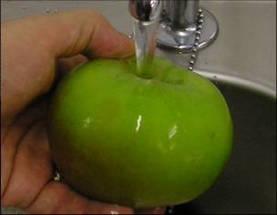

사과를 깨끗이 씻습니다.

Slide 8
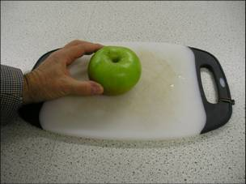
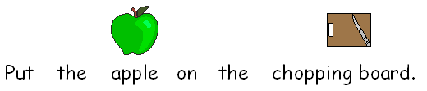
사과를 도마 위에 놓습니다.

Slide 9
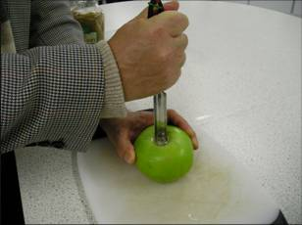


사과씨를 뺍니다.

Slide 10
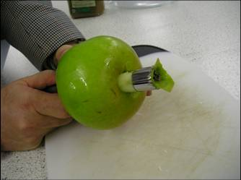

이렇게요~!

Slide 11
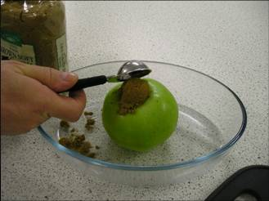
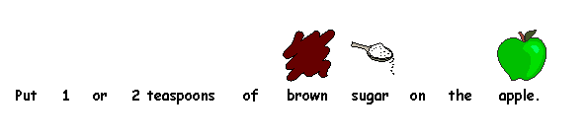
1 – 2 티스푼의
흑설탕을 사과 위에 놓습니다.

Slide 12
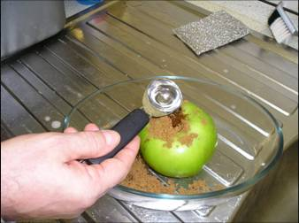

1 – 2 티스푼의 물을 뿌립니다.

Slide 13
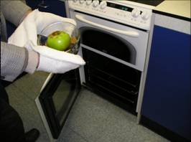

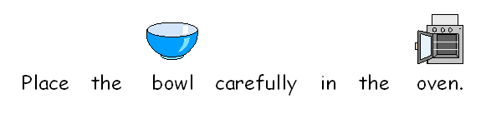

오븐 장갑을 사용하면서 조심스럽게 오븐에 넣습니다.

Slide 14
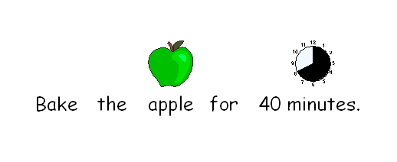
사과를 40 분 동안 굽습니다.

Slide 15
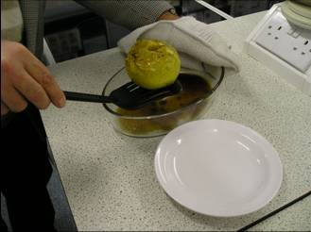

사과를 접시 의 위에 놓습니다.

Slide 16
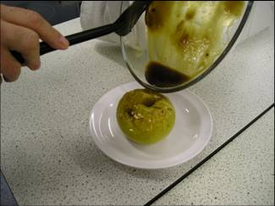
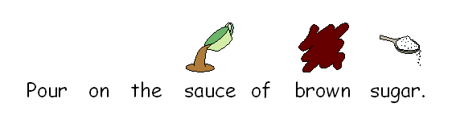
흑설탕 소스를 사과 위에 부읍니다.

Slide 17

영양가 많은 사과를 맛있게 드세요~!

